Slide 1


École supérieure de la Statistique et de l'Analyse
de l'Information
Atelier statistique: Gestion des commandes en magasin
Elaboré par :
Ben Daly Wassim Jridi Abderrahim
Encadré par : Sihem Mansour
Année universitaire : 2020/2021

Slide 2
Plan :
2
Conception
1
Introduction
3
Base de données
4
Réalisations
5
Conclusion

Slide 3

Introduction
1 Introduction :
Conception
Base de données
Réalisation
Conclusion
2

Slide 4


2 Conception:
Introduction
Conception
La partie conceptuelle consiste à effectuer les différents diagrammes :
Diagramme de cas d'utilisation
Diagramme de classes
Diagramme de séquences
Base de données
Réalisation
Conclusion
3

Slide 5
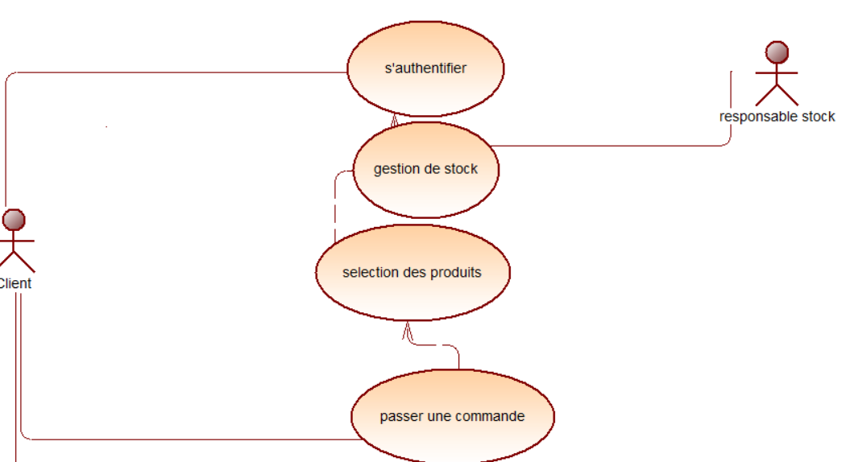
2.1 Diagramme de cas d'utilisation
Introduction
Conception
Base de données
Réalisation
Conclusion
4

Slide 6
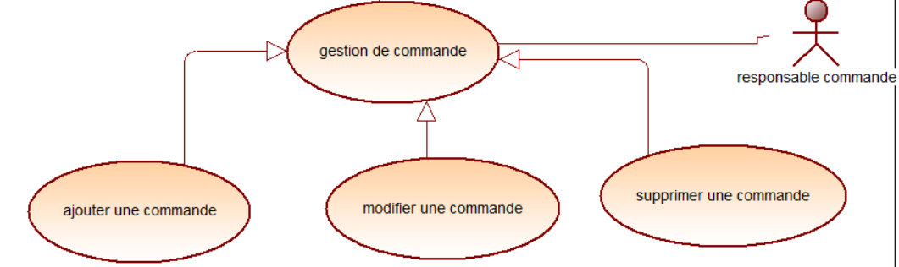
2.1 Diagramme de cas d'utilisation
Introduction
Conception
Base de données
Réalisation
Conclusion
4

Slide 7
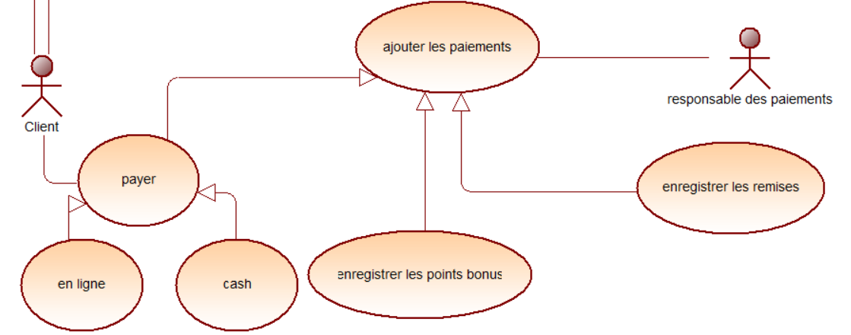
2.1 Diagramme de cas d'utilisation
Introduction
Conception
Base de données
Réalisation
Conclusion
4

Slide 8
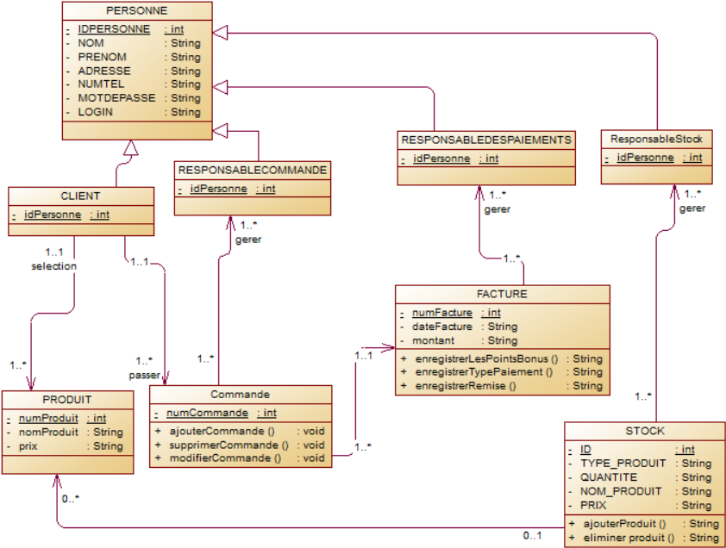
2.2 Diagramme de classes
Introduction
Conception
Base de données
Réalisation
Conclusion
5

Slide 9
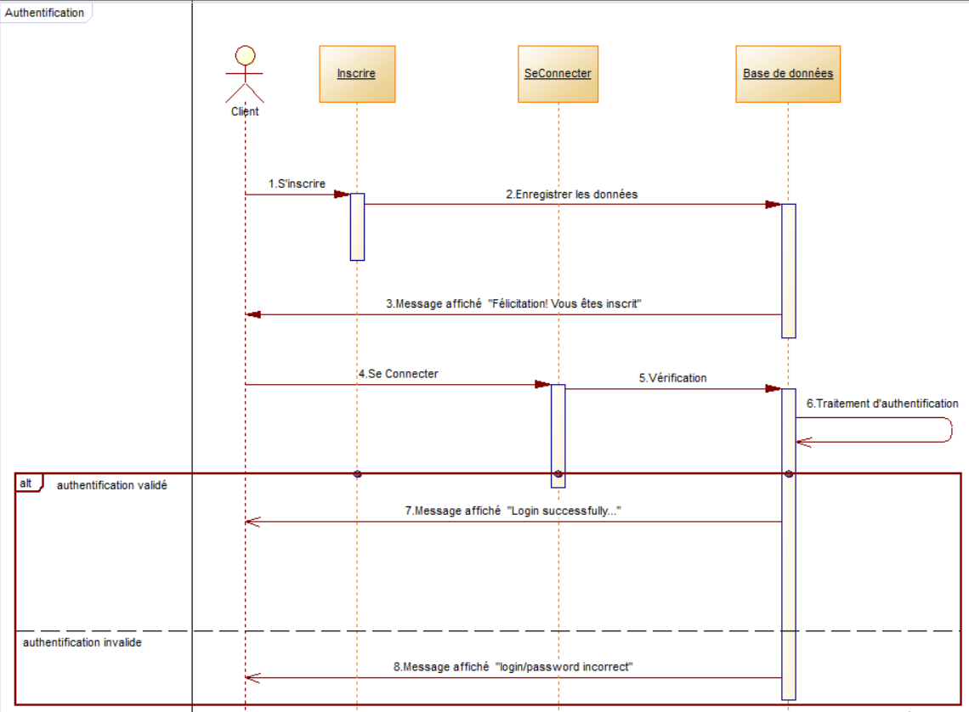
2.2 Diagramme de séquences
Introduction
Conception
Base de données
Réalisation
Conclusion
6

Slide 10
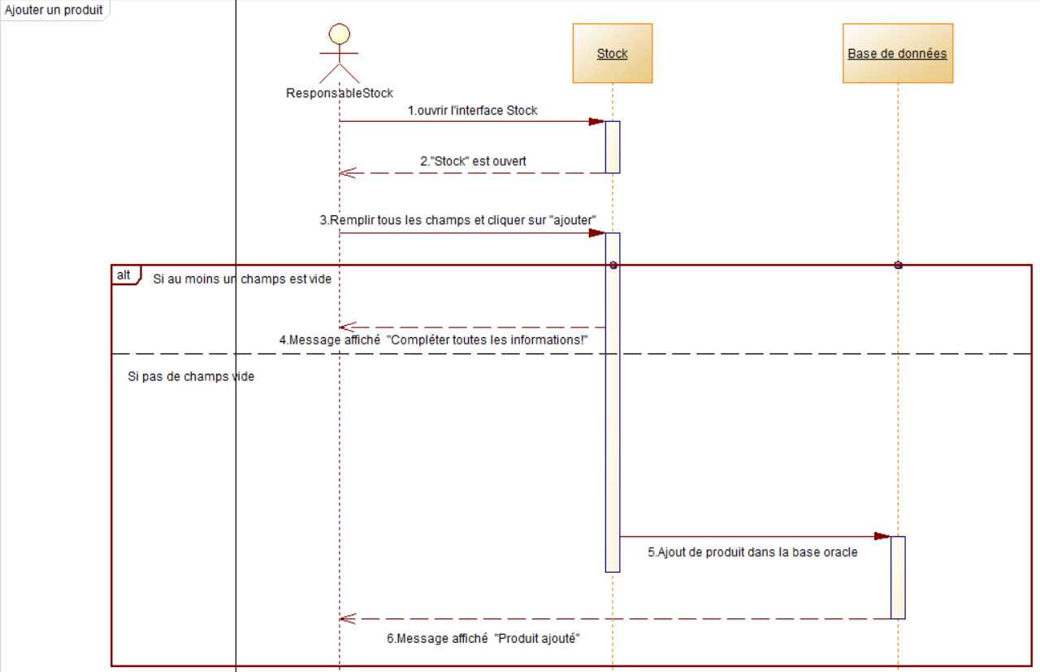
2.2 Diagramme de séquences
Introduction
Conception
Base de données
Réalisation
Conclusion
7

Slide 11
3 Base de données :
Introduction
3.1 Outils:
Conception
Base de données
Générer les tables de la base de données avec le SGBD oracle g10.
Installer le pilote Oracle.jdbc pour faire la connection entre Java et oracle.
Réalisation
Conclusion
8

Slide 12
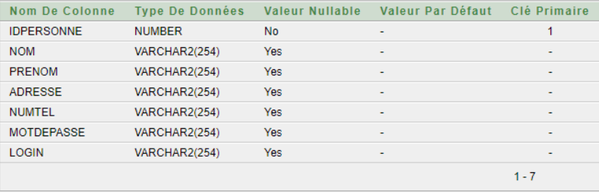
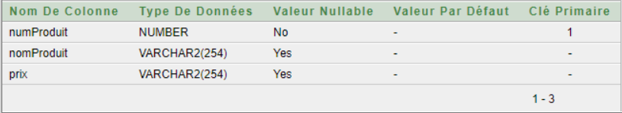
3.2 Imprimes écrans
Introduction
Conception
Base de données
Réalisation
Table Personne
Conclusion
Table Produit
9

Slide 13
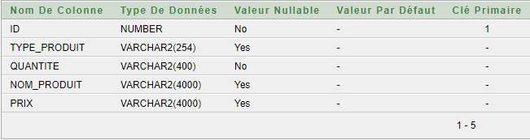
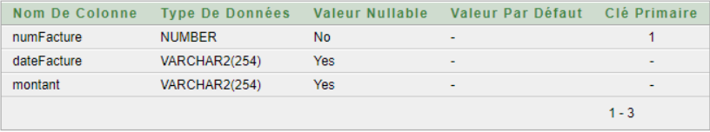
Introduction
Conception
Base de données
Table Stock
Réalisation
Conclusion
Table Facture
10

Slide 14
4 Réalisations:
Introduction
4.1 Outils:
Conception
Manipuler les interfaces graphiques en créant des fenêtres permettant la gestion des commandes.
les packages:
javax.swing
java.sql
java.awt
org.jfree
Base de données
Réalisation
Conclusion
Lancement de l’application
11

Slide 15

4.2 Imprimes écrans
Introduction
Conception
Base de données
Réalisation
Conclusion
12

Slide 16
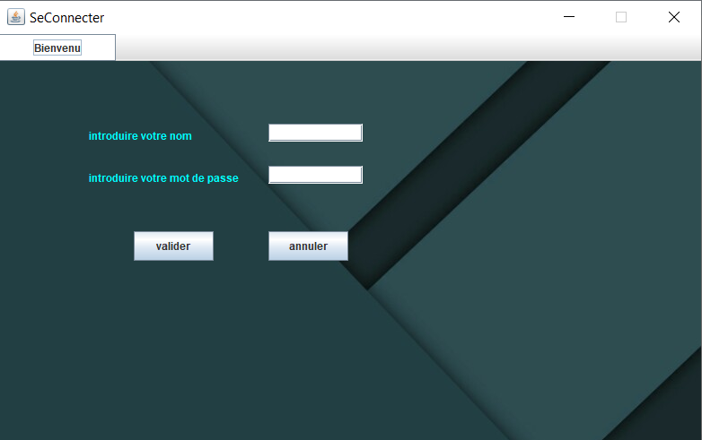
Introduction
Conception
Base de données
Réalisation
Conclusion
13

Slide 17
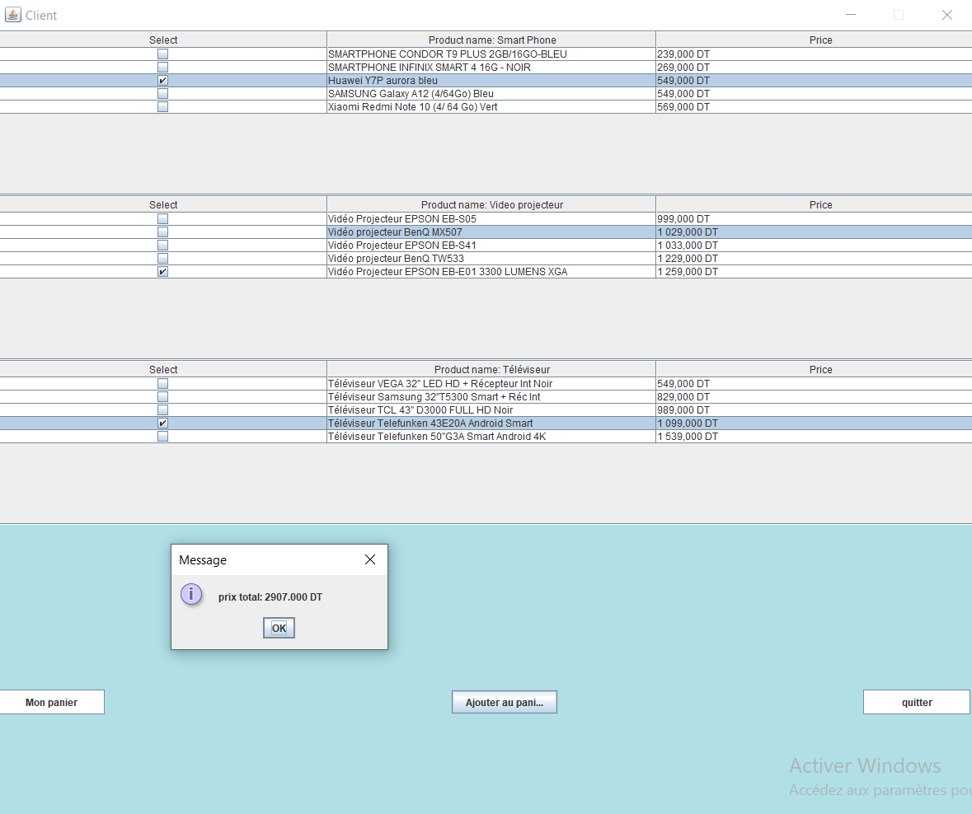
Introduction
Conception
Base de données
Réalisation
Conclusion
14

Slide 18
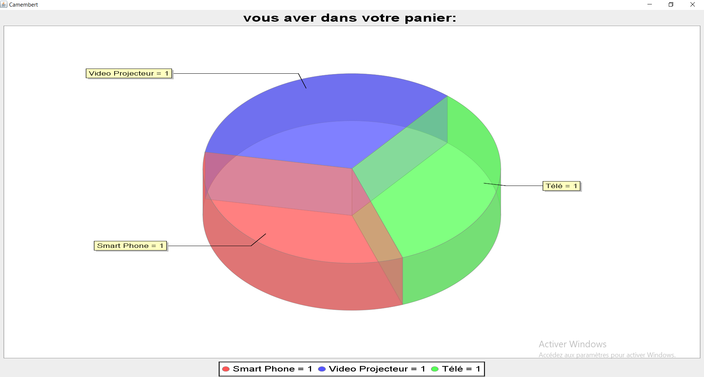
4.3 Partie statistique
Introduction
Conception
Base de données
Réalisation
Conclusion
15

Slide 19
5 Conclusion
Introduction
Conception
C’était une opportunité pour:
appliquer tous les acquis théorique en programmation orienté objet et les nouveaux concept du langage UML.
mieux programmer en Java
s'adapter aux interfaces graphiques tout en manipulant les base de données avec le SGBD oracle.
Base de données
Réalisation
Conclusion
16

Slide 20
Merci de votre attention!

